Slide 1
2015 Fall Dongguk University Junior Design Project Group 5
the Online Shopping Mall Simulator
INDEX
Program Outline
단계별 목표 수립
Psudo Code
Program Structure & Function
2015.11.12
Schedule
Role description
Team : 김가림, 윤재문

Slide 2
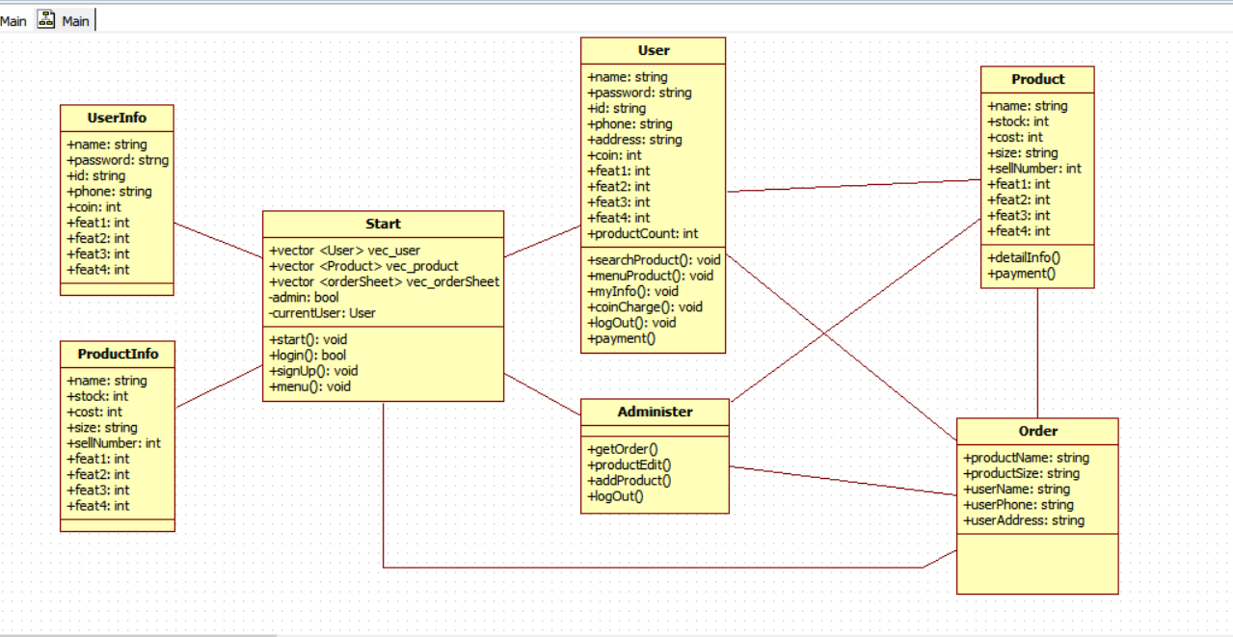
단계별 목표

Slide 3


Program Outline : 온라인 의류 쇼핑몰 시뮬레이터
고객
관리자
로그인 / 회원가입
로그인
상품 확인
상품 검색
상품 주문
상품 수정
내 정보 확인
주문서 확인
결제
상품 추가
+ 추가기능
제품의 특성과 고객의 특성을 비교해서 그래프로 표현
고객의 특성에 맞는 제품을 추천해서 보여준다.
배송 받았을 때의 고객의 상품평을 상품 페이지에 보여준다.

Slide 4
다음주 계획
: 성향 분석 알고리즘 프로그램 작성
: 프로그램 ADT 작성 끝내기

Slide 5
3주차 – Psudo Code 작성 (가림)
bool login() {
input id, password;
if ExistId(id) == false then
return false;
else if id == user’s id then
admin == true;
return true;
else
User = FindId();
if User.password == password then
return true;
}
Void start(){
if have no id then
signUp();
bool isLogin = false;
while isLogin == false do
isLogin = login();
menu();
}
Void signUp(){
input User’s information;
while ExistId(id) != true do
input new id;
save the information in the Vector <User> vec_user;
User.coin = 100000;
}

